Slide 1
Informativní setkání ke kvalitě vzdělávání s místními podniky, zastupiteli a dalšími aktéry
MÍSTNÍ AKČNÍ PLÁN ROZVOJE VZDĚLÁVÁNÍ PRO ORP JIČÍN II
Registrační číslo projektu: CZ.02.3.68/0.0/0.0/17_047/0009723
21. 11. 2022 od 17:00 hodin v Bukvici

Slide 2
Informativní setkání ke kvalitě vzdělávání
Program:
Zahájení
Seznámení s dokumentem MAP II
Informace k projektu MAP II
Evaluační dotazník ke kvalitě vzdělávání
Diskuse, podněty a připomínky
Závěr

Slide 3
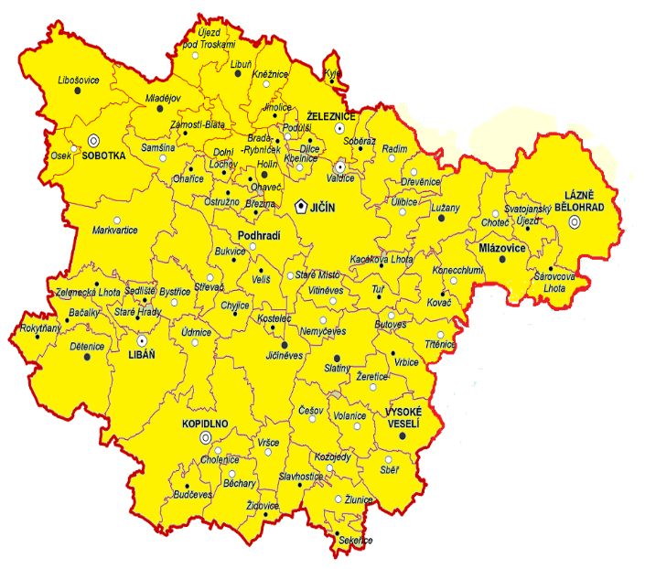
Seznámení s dokumentem MAP II
Cílem místního akčního plánu pro území ORP Jičín je
zvýšení kvality předškolního a základního vzdělávání prostřednictvím systematického přístupu, akčního plánování, inovativních metod, ale především formou spolupráce zřizovatelů, škol a ostatních aktérů v území.
V úvodu je vymezeno území MAP včetně mapového znázornění (území obce s rozšířenou působností (ORP) Jičín), zároveň je v této kapitole popsána struktura dokumentu.

Slide 4
Seznámení s dokumentem MAP
Kapitola manažerský souhrn shrnuje vize a strategické cíle sledovaného území, definuje priority, cíle a opatření.
„Posílením probíhajících aktivit spolupráce mezi jednotlivými subjekty v oblasti vzdělávání dojde k prohloubení kooperace a vzájemně přínosné spolupráce, přičemž mezi nimi probíhá výměna informací a učení se navzájem.“
Kapitola analytická část se věnuje třem základním oblastem:
Analýza existujících strategických dokumentů – národní, krajské a regionální dokumenty
Analýza potřeb - Cílem dotazníkového šetření bylo získání informací týkající se aktuálních potřeb jednotlivých škol, zejména v návaznosti na zisk možných finančních prostředků z evropských zdrojů.
Rovné příležitosti - dotazníkové šetření dle Metodiky pro rovné příležitosti

Slide 5
Seznámení s dokumentem MAP
Dokument identifikuje a popisuje činnost 18 nadregionálních neziskových organizací s přesahem do vzdělávání.
Dokument identifikuje a popisuje činnost 5 organizací, které se zaměřují na sociální a další podpůrné služby pro děti a mládež ve sledovaném regionu.
Dokument shrnuje informace týkající se středních škol a středních odborných škol, které se nachází v řešeném území.

Slide 6
Seznámení s dokumentem MAP
Témata MAP v řešeném území:
Typ opatření | Název opatření
POVINNÁ OPATŘENÍ – TÉMATA A
Povinné opatření 1 – téma č. 1 | Předškolní vzdělávání a péče: dostupnost – inkluze – kvalita
Povinné opatření 2 – téma č. 2 | Čtenářská gramotnost v základním vzdělávání
Povinné opatření 2 – téma č. 3 | Matematická gramotnost v základním vzdělávání
Povinné opatření 3 – téma č. 4 | Inkluzivní vzdělávání a podpora dětí a žáků ohrožených školním neúspěchem
DOPORUČENÁ OPATŘENÍ – TÉMATA B
Doporučené opatření 1 – téma č. 5 | Rozvoj podnikavosti a iniciativy dětí a žáků
Doporučené opatření 2 – téma č. 6 | Rozvoj kompetencí dětí a žáků v polytechnickém vzdělávání
Doporučené opatření 2 – téma č. 7 | Rozvoj kompetencí dětí a žáků v environmentálním vzdělávání, výchově a osvětě (EVVO)
Doporučené opatření 3 – téma č. 8 | Kariérové poradenství v základních školách
VOLITELNÁ OPATŘENÍ – TÉMATA C
Volitelné opatření 1 – téma č. 9 | Rozvoj digitálních kompetencí dětí a žáků
Volitelné opatření 2 – téma č. 10 | Rozvoj kompetencí dětí a žáků pro aktivní používání cizího jazyka
Volitelné opatření 3 – téma č. 11 | Rozvoj sociálních a občanských kompetencí dětí a žáků
Volitelné opatření 4 – téma č. 12 | Rozvoj kulturního povědomí a vyjádření dětí a žáků
Volitelné opatření 5 – téma č. 13 | Investice do rozvoje kapacit základních škol

Slide 7
Seznámení s dokumentem MAP
Investice
Na školách existují plány, jak investovat do zkvalitňování svých kapacit. V důsledku zvyšování počtu začleněných znevýhodněných žáků školy plánují rozšiřování počtu tříd tak, aby mohly snížit počty žáků ve třídách. Jako naprostá nutnost jsou pak vnímány navazující projekty na vytvoření bezbariérovosti u škol.
Lidské zdroje
Poměrně často bývá zmiňován problém se zastupitelností jednotlivých učitelů, a to zejména u odborných či specializovaných předmětů. Jinými slovy, pokud není učitel z různých důvodů přítomen ve škole, bývá obtížné jej plnohodnotně nahradit při výuce a pro ostatní učitele to navíc může znamenat značnou časovou zátěž.
V řešeném území je také poměrně značná poptávka po ostatních pedagogických pracovnících, k čemuž také přispívá prohlubující se začleňování znevýhodněných dětí. Tito pracovníci umožňují rozvíjet školství a výuku v daných zařízeních a svým způsobem usnadňují práci učitelům. Konkrétně je v řešeném území největší poptávka po asistentech pedagoga, školních asistentech a chůvách.

Slide 8
Seznámení s dokumentem MAP
Strategická část
Strategický rámec MAP - Priority a záměry pro období 2014 – 2020 a Priority a záměry pro období 2021 – 2027.
Aktualizace proběhla k 30. 6. 2022. Další aktualizace může proběhnout nejdříve za 6 měsíců od této aktualizace.
Akční plán
Aktualizace Ročního akčního plánu na rok 2021/2022 a Akční plán na období 2022/2023.
Implementační část
Popisuje zajištění realizace plánovaných aktivit a tím faktické naplnění stanovených cílů.
Systém řízení a organizačního zajištění naplňování MAP v ORP Jičín
Systém financování MAP v ORP Jičín
Systém aktualizace MAP v ORP Jičín
Systém monitoringu a vyhodnocování realizace MAP v ORP Jičín

Slide 9
Informace k projektu MAP II
Projekt MAP pro ORP Jičín od r. 2016 sdružuje všechny ty, kteří jsou zapojeni v práci s dětmi do 15 let v regionu a mají zájem aktivně se podílet na rozvoji kvalitního vzdělávání dostupného pro všechny.
Co je naším cílem:
Systémové zlepšení kvality škol
Dostupnost kvalitního vzdělávání každého dítěte
Zavedení priorit vzdělávací politiky do praxe škol
Zlepšení spolupráce v území
Zavedení metodiky akčního plánování na úrovni školy a území
„objevení“ a podpora místních systémových lídrů
Vzdělávání dítěte jako ústřední bod
Podpora neziskových organizací v oblasti vzdělávání
Posílení kooperace a spolupráce mezi školami a dalšími subjekty podílejícími se na realizaci vzdělávacích aktivit
Realizace MAPů je součástí tzv. akce KLIMA. Cílem akce KLIMA je rozvíjet ve školách motivující kulturu zaměřenou na maximální úspěch pro každého žáka a každého učitele a na trvalý pedagogický rozvoj celé školy. KLIMA = Kultura učení, Leadership, Inkluze, Metodická podpora učitele (Mentoring), Aktivizující formy učení.

Slide 10
Informace k projektu MAP II
Realizace projektu: prosinec 2018 - listopad 2022
Partner projektu: K-Klub, středisko volného času Jičín
Rozpočet projektu: 12.798.675,40 Kč
Řídící výbor:
Hlavní orgán projektu Místní akční plán rozvoje vzdělávání pro ORP Jičín II
Pracovní skupiny:
PS financování, PS pro čtenářskou gramotnost, PS pro matematickou gramotnost, PS pro rovné příležitosti, PS Místní lídři
Realizátoři projektu MAP II: hlavní manažer, projektový manažer, manažer pracovních skupin, analytik dokumentu MAP, manažer spolupráce, manažer platformy plánování a vzdělávacích akcí, členové pracovních skupin, koordinátoři plánování ve školách, konzultanti k aktivitě Otevřeno
Vzdělávací akce:
V rámci projektu MAP II bylo uspořádáno celkem 119 vzdělávacích akcí, jichž se zúčastnilo 2786 účastníků z řad pedagogů, rodičů i žáků.
Aktivity Otevřeno:
Zapojeno celkem 26 škol z celého území, uspořádáno 85 aktivit za celé období projektu.

Slide 11
Evaluační dotazník ke kvalitě vzdělávání
Za jak kvalitní považujete vzdělávání v MŠ, ZŠ a SŠ?
Co by přispělo podle Vás ke zvýšení kvality vzdělávání ve školách za MŠ, ZŠ a SŠ?
Co můžeme ve Váš prospěch v rámci projektu MAP ovlivnit?
Máte zájem o větší spolupráci se školami? S jakým typem škol? Jakou formou?
Pro svůj další osobní/profesní rozvoj při výchově a vzdělávání dětí bych uvítal/a seminář na téma nebo tuto aktivitu:….
Kontaktní údaje pro domluvení spolupráce – nepovinné
Cílová skupina: zakroužkovat – podnikatel OSVČ, podnikatel PO, rodič, pedagog, zastupitel obce (města), senior, jiné

Slide 12
Diskuse, podněty a připomínky

Slide 13
Kontaktní údaje
Projekt MAP II
webové stránky: http://map.otevrenezahrady.cz/
informační email: map@otevrenezahrady.cz
Realizační tým projektu MAP II
Mgr. Kamila Kabelková, tel. 602 420 396, hlavní manažer projektu MAP II
email: otevrenezahrady@seznam.cz
Ing. Zuzana Vališková, tel. 724 535 871, projektový manažer projektu, koordinátor platformy plánování, manažer spolupráce a vzdělávacích akcí v MAP II
email: map@otevrenezahrady.cz
Ing. Jaroslav Jirásko, analytik projektu MAP II
Lenka Veselá, DiS., tel. 603 561 328, manažer pracovních skupin projektu MAP II email: pracovni-skupiny-map@otevrenezahrady.cz

Slide 14
Závěr
Děkujeme za pozornost.

